Slide 1


Mechanika tekutin
(Fyz72-1)
Úvodní video
Vztlaková síla
Archimedův zákon
Plování těles
11. 12. 2025

Slide 2
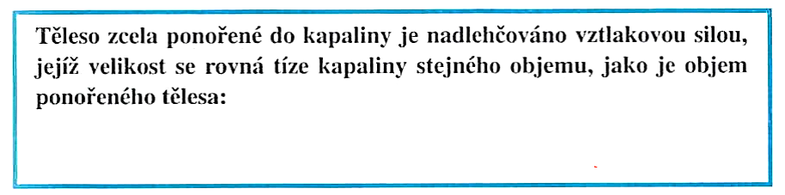


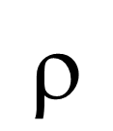


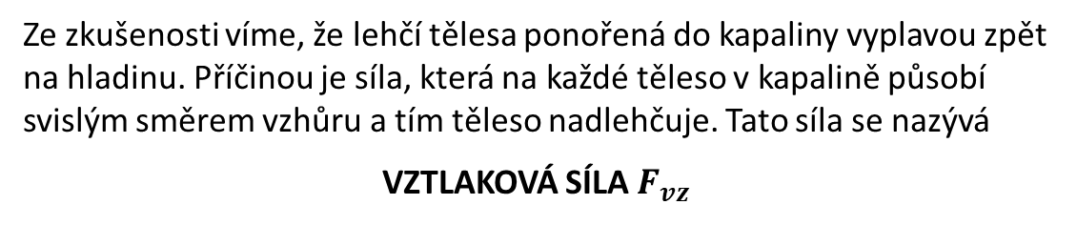
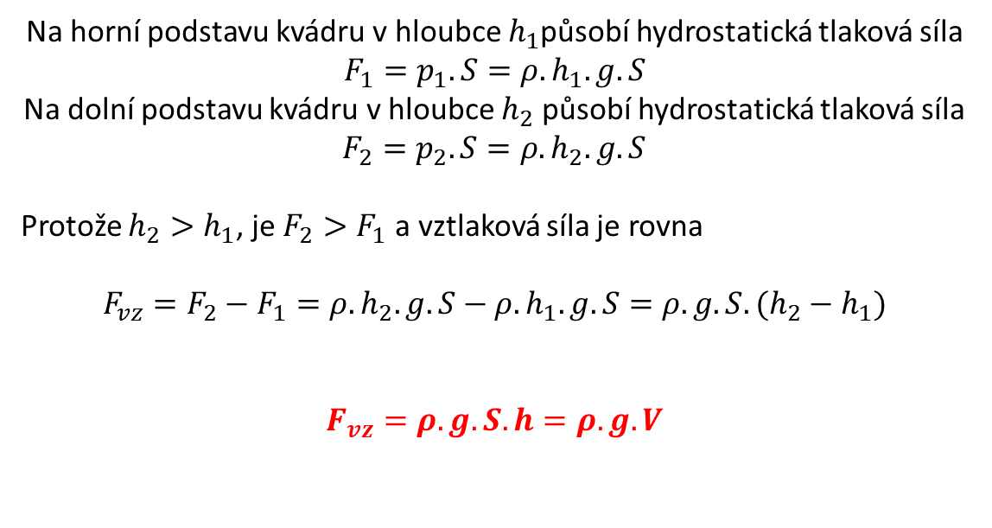








Vztlaková síla
Archimedův zákon
Ze zkušenosti víme, že lehčí tělesa ponořená do kapaliny vyplavou zpět na hladinu. Příčinou je síla, která na každé těleso v kapalině působí svislým směrem vzhůru a tím těleso nadlehčuje. Tato síla se nazývá
VZTLAKOVÁ SÍLA $F_{vz}$
Na horní podstavu kvádru v hloubce $h_{1}$působí hydrostatická tlaková síla $F_{1}=p_{1}.S=ρ.h_{1}.g.S$
Na dolní podstavu kvádru v hloubce $h_{2}$ působí hydrostatická tlaková síla $F_{2}=p_{2}.S=ρ.h_{2}.g.S$
Protože $h_{2}>h_{1}$, je $F_{2}>F_{1}$ a vztlaková síla je rovna
$$F_{vz}=F_{2}−F_{1}=ρ.h_{2}.g.S−ρ.h_{1}.g.S=ρ.g.S.(h_{2}−h_{1})$$
$$F_{vz}=ρ.g.S.h=ρ.g.V$$
$$F_{1}$$
$$h_{1}$$
$$S$$
$$h_{2}$$
$$V=S. h$$
$$h$$
$$h$$
$$S$$
$$$$
$$V$$
$$F_{2}$$
$$ρ \left[ró\right] je hustota v kg.m^{−3}$$
$$F_{vz}=ρ.g.V$$

Slide 3
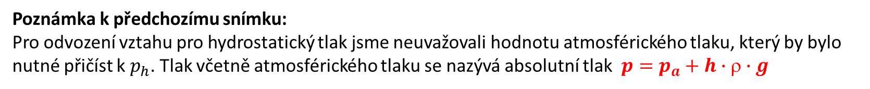


Poznámka k předchozímu snímku:
Pro odvození vztahu pro hydrostatický tlak jsme neuvažovali hodnotu atmosférického tlaku, který by bylo nutné přičíst k $p_{h}$. Tlak včetně atmosférického tlaku se nazývá absolutní tlak $p=p_{a}+h∙∙g$
Odvození měrné jednotky pro vztlakovou sílu
Vztah pro vztlakovou sílu má tvar /Archimedův zákon):
$$F_{vz}=ρ.g.V$$
$$\left[F_{vz}\right]=kg . m^{−3} . {m . s}^{−2} . m^{3}=kg . m . s^{−2}=N$$
Měrnou jednotkou vztlaková síly je podle očekávání Newton
Měrná jednotka tíhového zrychlení $g$ odvozená z druhého Newtonova pohybového zákona:
$$F=m.g → g=\frac{F}{m} → \left[g\right]=\frac{N}{kg}=\frac{kg.m.s^{−2}}{kg}=m.s^{−2}$$
$\left[g\right]=$N.kg⁻¹
Hodnota tíhového zrychlení udávaná v $m.s^{−2}$ je stejná jako hodnota tíhového zrychlení udávaná v N.kg⁻¹

Slide 4

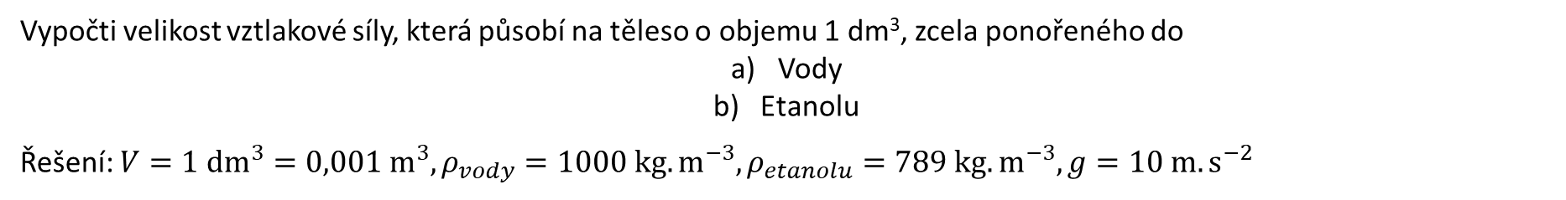
Příklad:
Vypočti velikost vztlakové síly, která působí na těleso o objemu 1 dm³, zcela ponořeného do
Vody
Etanolu
Řešení: $V=1 dm^{3}=0,001 m^{3}, ρ_{vody}=1000 kg.m^{−3}, ρ_{etanolu}=789 kg.m^{−3}, g=10 m.s^{−2}$
Použitý vztah: $F_{vz}=V.ρ.g$
a) Vztlaková síla vody:${ F}_{vz}=V.ρ.g=(0,001.1000.10) N=10 N$
b) Vztlaková síla etanolu:${ F}_{vz}=V.ρ.g=(0,001.789.10) N=8 N$
Na těleso ponořené do vody působí vztlaková síla 10 N a na těleso ponořené do etanolu působí síla 8 N.

Slide 5

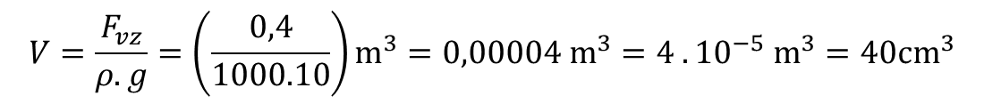
Příklad:
Na závaží ponořené do vody působí vztlaková síla o velikosti 0,4 N. Urči objem závaží.
Řešení: $ρ=1000 kg.m^{−3}, F_{vz}=0,4 N, g=10 N.{kg}^{−1},V=?$
Použitý vztah: $F_{vz}=V.ρ.g → V=\frac{F_{vz}}{ρ.g}$
$$V=\frac{F_{vz}}{ρ.g}=\left(\frac{0,4}{1000.10}\right)m^{3}=0,00004 m^{3}=4 . {10}^{−5} m^{3}=40cm^{3}$$
Závaží má objem 40 cm³

Slide 6

Příklad:
Dospělý muž má objem asi 0,07 m³. Jak velká vztlaková síla na něj působí, ponoří-li se zcela do vody?
Řešení: $V=0,07 m^{3},ρ=1000 kg.m^{3}, g=10 N.{kg}^{−1}, F_{vz}=?$
Použitý vztah: $F_{vz}=V.ρ.g$
$F_{vz}=V.ρ.g=\left(0,07.1000.10\right)N=700 N$
Na dospělého muže působí vztlaková síla 700 N

Slide 7

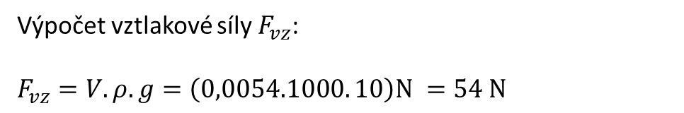
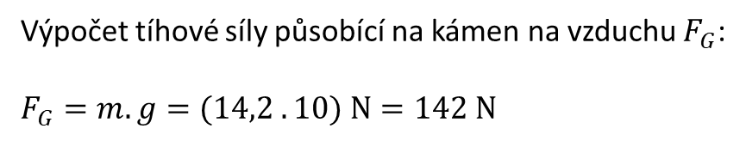
Příklad:
Jak velkou silou zdvihneš kámen zcela ponořený ve vodě, je-li jeho hmotnost 14,2 kg a objem 5,4 dm³ .
Řešení: $m=14,2 kg, V=5,4 dm^{3}=0,0054 m3$ ,$F=?$
Použité vztahy: $F_{G}=m.g, F_{vz}=V.ρ.g$
Výpočet tíhové síly působící na kámen na vzduchu $F_{G}$:
$$F_{G}=m.g=(14,2 . 10) N=142 N$$
Výpočet vztlakové síly $F_{vz}$:
$$F_{vz}=V.ρ.g=\left(0,0054.1000. 10\right)N =54 N$$
Výpočet zvedací síly $F$: $F=F_{G}−F_{vz}=142 N −54 N=88 N$
Kámen zdvihnu silou o velikosti 88 N

Slide 8
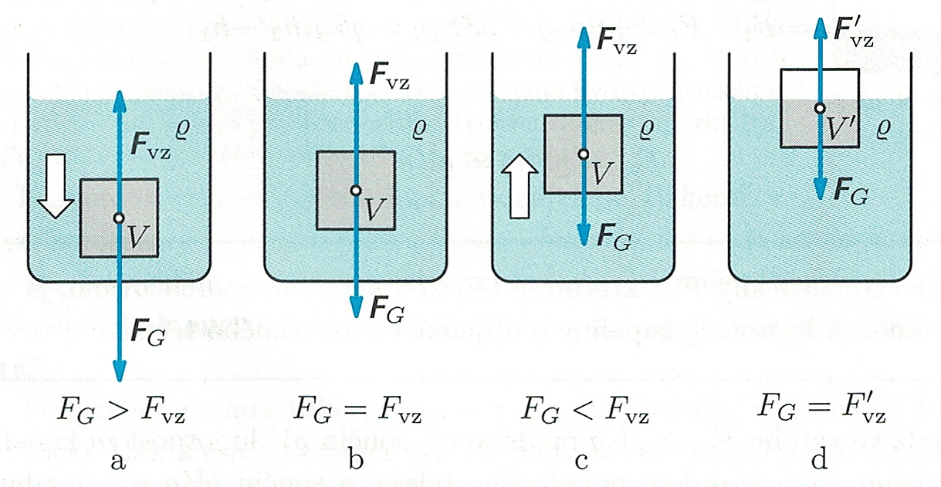
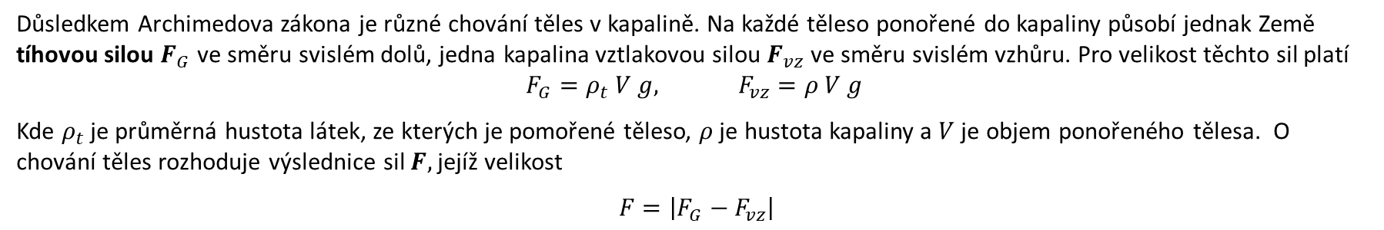
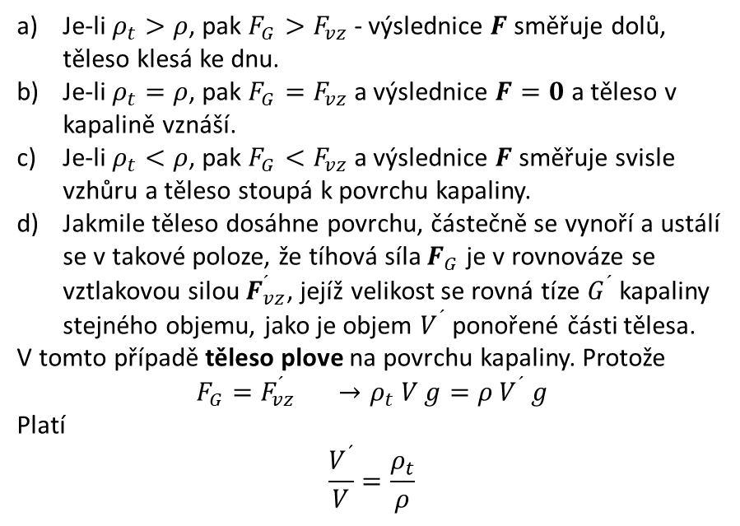
Plování těles
Důsledkem Archimedova zákona je různé chování těles v kapalině. Na každé těleso ponořené do kapaliny působí jednak Země tíhovou silou $F_{G}$ ve směru svislém dolů, jedna kapalina vztlakovou silou $F_{vz}$ ve směru svislém vzhůru. Pro velikost těchto sil platí
$$F_{G}=ρ_{t} V g, F_{vz}=ρ V g$$
Kde $ρ_{t}$ je průměrná hustota látek, ze kterých je pomořené těleso, $ρ$ je hustota kapaliny a $V$ je objem ponořeného tělesa. O chování těles rozhoduje výslednice sil $F,$jejíž velikost
$F=\left|F_{G}−F_{vz}\right|$
Je-li $ρ_{t}>ρ$, pak $F_{G}>F_{vz}$ - výslednice $F$ směřuje dolů, těleso klesá ke dnu.
Je-li $ρ_{t}=ρ$, pak $F_{G}=F_{vz}$ a výslednice $F=0$ a těleso v kapalině vznáší.
Je-li $ρ_{t}<ρ$, pak $F_{G}<F_{vz}$ a výslednice $F$ směřuje svisle vzhůru a těleso stoupá k povrchu kapaliny.
Jakmile těleso dosáhne povrchu, částečně se vynoří a ustálí se v takové poloze, že tíhová síla $F_{G}$ je v rovnováze se vztlakovou silou $F_{vz}^{´}$, jejíž velikost se rovná tíze $G^{´}$ kapaliny stejného objemu, jako je objem $V^{´}$ ponořené části tělesa.
V tomto případě těleso plove na povrchu kapaliny. Protože
$$F_{G}=F_{vz}^{´} →ρ_{t} V g=ρ V^{´} g$$
Platí
$$\frac{V^{´}}{V}=\frac{ρ_{t}}{ρ}$$

Slide 9
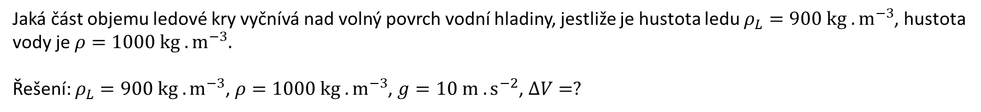
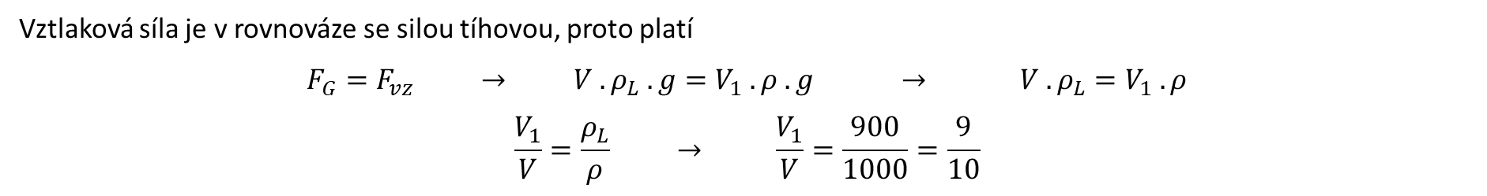
Příklad:
Jaká část objemu ledové kry vyčnívá nad volný povrch vodní hladiny, jestliže je hustota ledu $ρ_{L}=900 {kg . m}^{−3}$, hustota vody je $ρ=1000 {kg . m}^{−3}.$
Řešení: $ρ_{L}=900 {kg . m}^{−3}$, $ρ=1000 {kg . m}^{−3}$, $g=10 {m . s}^{−2}$, $∆V=?$
Objem celé kry označíme $V$, objem ponořené části $V_{1}$ a objem vyčnívající části nad hladinu označíme $V_{2}$
$$V=V_{1}+V_{2}$$
Tíhová síla, působící na kru je
$$F_{G}=m . g=V . ρ_{L} . g$$
Vztlaková síla nadlehčující ledovou kru je
$$F_{vz}=V_{1} . ρ . g$$
Vztlaková síla je v rovnováze se silou tíhovou, proto platí
$$F_{G}=F_{vz} → V . ρ_{L} . g=V_{1} . ρ . g → V . ρ_{L}=V_{1} . ρ$$
$$\frac{V_{1}}{V}=\frac{ρ_{L}}{ρ} → \frac{V_{1}}{V}=\frac{900}{1000}=\frac{9}{10}$$
Nad hladinu vyčnívá jedna desetina objemu celé kry. Pod hladinou pak je devět desetin objemu celé kry.

Slide 10
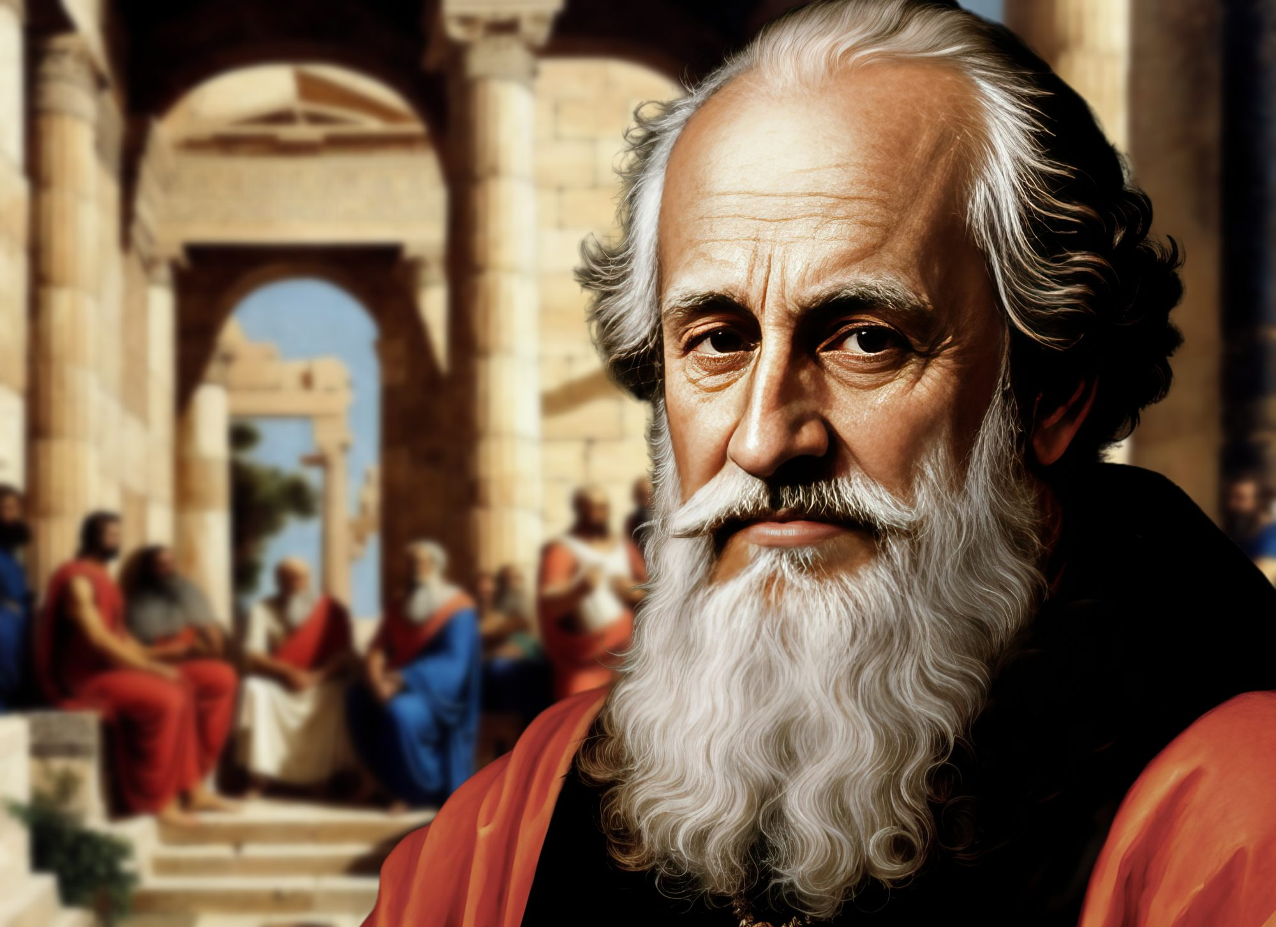
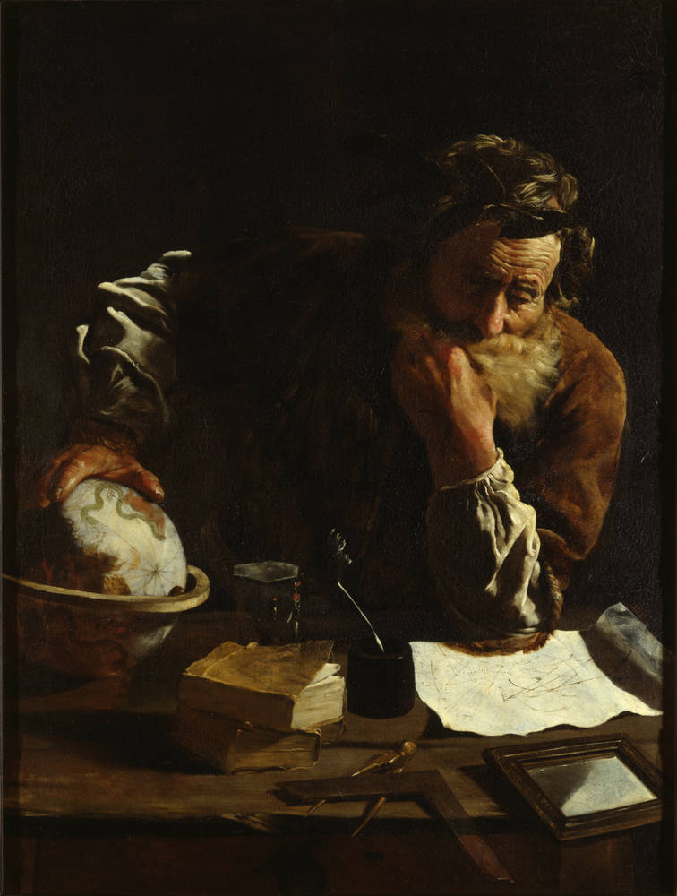
Archimédés na obraze
od italského malíře
Domenica Fettiho
Archimédés ze Syrakus, řecky Αρχιμήδης, latinsky Archimedes (287 př. n. l.– 212 př. n. l. Syrakusy) byl řecký matematik, fyzik, filozof, vynálezce a astronom.
Archimédés je považován za jednoho z nejvýznamnějších vědců klasického starověku, za největšího matematika své epochy a jednoho z největších matematiků vůbec. Použil vykrývací metodu k výpočtu plochy segmentu paraboly (využil součtu nekonečné geometrické řady pravidelných ploch, kterými segment vyplnil), a předjal tak myšlenky integrálního počtu. Zabýval se metodou výpočtu délky kružnice a na svou dobu přesně odhadl číslo pí. Také definice spirály nesoucí jeho jméno a vzorce pro výpočet objemů těles byly na tehdejší dobu převratné.
Konec

Slide 11
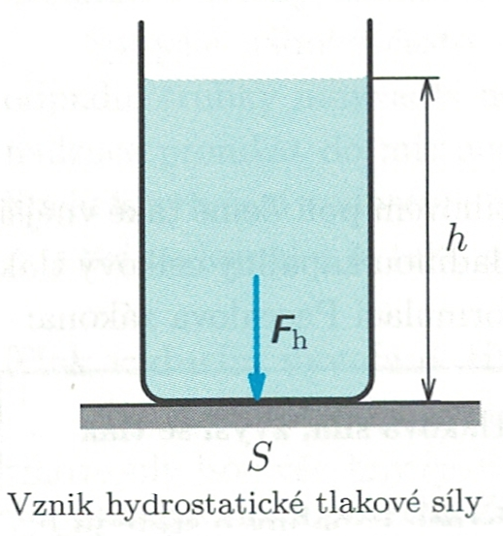
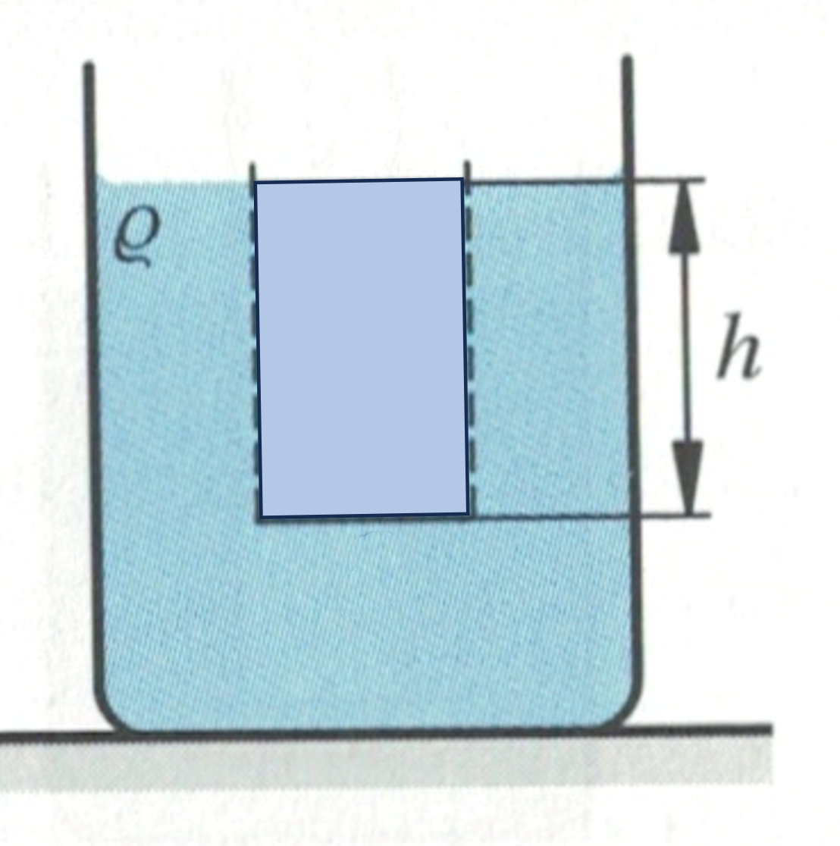
Tlak v kapalinách vyvolaný tíhovou silou
Nachází-li se kapalina v tíhovém poli (Země), působí na všechny částice kapaliny tíhová síla. Výsledkem působení tíhové síly je hydrostatická tlaková síla $F_{h}.$
Hydrostatickou tlakovou silou působí kapalina na dno a stěny nádoby, ale i na pevná tělesa ponořená do kapaliny.
Hydrostatická tlaková síla vyvolá v každém bodě kapaliny hydrostatický tlak.
Hodnota hydrostatického tlaku:
$$S$$
V nádobě s kapalinou vymezíme svislý sloupec kapaliny o výšce $h$ a s velikostí podstav $S$ (viz obrázek). Takto vymezený sloupec má hmotnost $m$ a objem $V=S.h$ je v rovnovážném stavu, takže výslednice všech sil, které na něj působí je nulová.
Na sloupec působí svisle tíhová síla $F_{G}=m∙g=V∙ρ∙g=S∙h∙∙g$ (ρ je hustota kapaliny $\left[\right]=kg.m^{−3}$). Aby byl sloupec v rovnováze, musí stejná síla $F_{h}$ působit na spodní základnu, ale v opačném směru. Pro velikost sil platí $F_{G}=F_{h}$.
Hodnota hydrostatického tlaku v hloubce $h$ je $p_{h}=\frac{F_{h}}{S}=\frac{S∙h∙ρ∙g}{S}=h∙ρ∙g$
Vymezený sloupec
$$F_{G}$$
$$S$$
$$F_{h}$$
Hydrostatický tlak je přímo úměrný hustotě kapaliny a hloubce místa pod povrchem (hladinou) kapaliny $p_{h}=h∙∙g$.
Pro odvození vztahu pro hydrostatický tlak jsme neuvažovali hodnotu atmosférického tlaku, který by bylo nutné přičíst k $p_{h}$. Tlak včetně atmosférického tlaku se nazývá absolutní tlak $p=p_{a}+h∙∙g$

